Slide 1
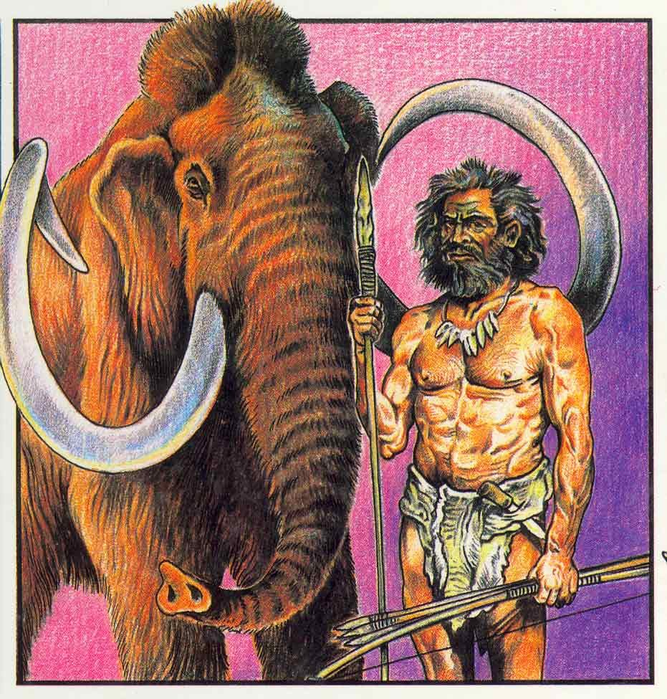
Творческая презентация на тему
«Формирование представлений о первобытном человеке у детей старшего дошкольного возраста посредством «погружения» в исторический образ»
Автор: Козлова Наталия Юрьевна, воспитатель МБДОУ «Детский сад №5 «Рябинка» п. Вурнары Чувашской Республики

Slide 2
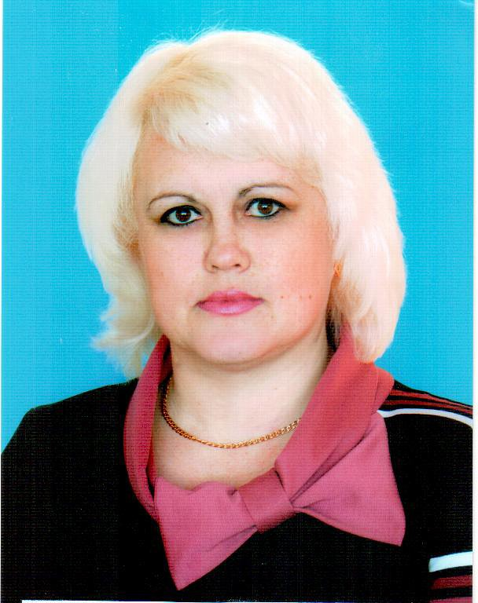
Участник республиканского профессионального конкурса «Воспитатель года Чувашии - 2014»
воспитатель МБДОУ «Детский сад №5 «Рябинка» п. Вурнары Чувашской Республики
Стаж -14 лет
Образование – высшее педагогическое
Козлова
Наталия Юрьевна

Slide 3
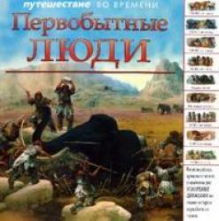
« Не зная прошлого, нельзя понять настоящее
и невозможно предвидеть будущее».
В.Г.Белинский

Slide 4
Актуальность темы
Условия современной жизни, ее темп и информационная насыщенность предъявляют высокие требования к человеку. Люди нового тысячелетия более интегрированы в мировой исторический процесс, полнее ощущают себя частью единой цивилизации. Возникает необходимость ориентироваться в исторических и культурных процессах, иметь исчерпывающие знания о своей истории. И эти знания необходимо формировать с детства. Полученный в детстве познавательный и эмоциональный опыт общения с историческим наследием благотворно сказывается на духовном формировании личности ребенка, позволяет значительно расширить его интеллектуальный и эмоциональный опыт, развить познавательные способности, создать нравственные основы его отношения к истории человечества. Таким образом, если мир неизвестных ребенку вещей и ярких впечатлений станет ему близким и понятным с детства, то у него сформируется необходимость познания исторических сведений, что, бесспорно будет являться неотъемлемой чертой его духовного становления, социального развития. Возможность получить ребенку разносторонние впечатления более полно дает использование технологии «погружение» в исторический образ.

Slide 5
Противоречия
Исторические сведения подаются дошкольникам недостаточно разнообразно, часто без учета имеющегося исторического опыта;
Не в полной мере используются педагогами возможности музейной педагогики при ознакомлении детей с историей человечества;
Отсутствуют методические и наглядные пособия, рекомендации по созданию исторических представлений у дошкольников для оформления развивающей среды в детском саду.

Slide 6
Практическая значимость
Процесс формирования представлений о происхождении человека строится с опорой на опыт ребенка в познании истории, через процесс «погружения» ребенка в исторический образ, интегрированный в различные виды детской деятельности, обеспечивающий всестороннее восприятие и проживание ребенком исторических знаний

Slide 7
Цель: формирование представлений о происхождении первобытного человека посредством технологии «погружение в образ». Задачи: - провести анализ литературы по проблеме; - разработать перспективное планирование по ознакомлению дошкольников с древней эпохой ; - выявить педагогические условия формирования представлений о первобытном человеке посредством внедрения технологии «погружения» (Остапенко А.А.)

Slide 8
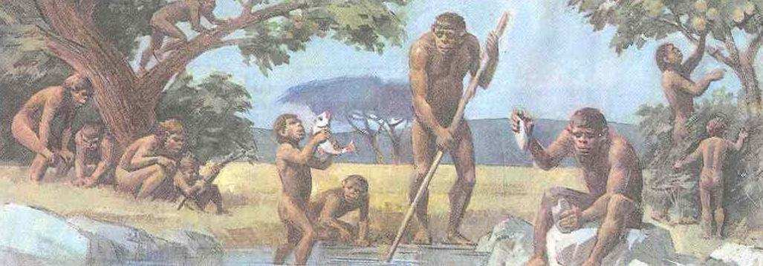
Погружение – система обучения, создающая у человека
внутреннее чувство свободы. Она опирается на три
принципа: удовольствие и релаксация,
(расслабление в процессе НОД),
единство сознательного и подсознательного,
двустороння связь в процессе обучения в игре.
Погружение дает возможность изменять структуру материала
в рамках одного «погружения»,
переходить к различным видам деятельности детей,
менять нагрузку в зависимости от работоспособности

Slide 9
Решая задачи исторического воспитания дошкольников учитываются следующие принципы:
"позитивный центризм" (отбор знаний, наиболее актуальных для ребенка данного возраста);
непрерывность и преемственность педагогического процесса;
дифференцированный подход к каждому ребенку, максимальный учет его психологических особенностей, возможностей и интересов;
рациональное сочетание разных видов деятельности, адекватный возрасту баланс интеллектуальных, эмоциональных и двигательных нагрузок;
деятельностный подход;
развивающий характер обучения, основанный на детской активности.

Slide 10
Изучение исторических событий путем «погружения» в образ осуществляется через интегрирование:
Двигательная деятельность
Продуктивная деятельность
Коммуникативная деятельность
Познавательно-исследовательская деятельность

Slide 11
Составляющие элементарных исторических представлений старших дошкольников о происхождении человека
Исторические представления старших дошкольников о первобытном человеке
Человекоподобная обезьяна
Человек-умелый
Человек-разумный
Жилье
Жилье
Жилье
одежда
Одежда
Одежда
Орудия труда
Орудия труда
Речь
оружие
Речь
Речь
Наскальная живопись

Slide 12
Пути реализации:
познавательная деятельность;
речь и речевое развитие;
художественная литература;
игровая деятельность;
Продуктивная деятельность;
музыкальная деятельность;
трудовая деятельность;
исследовательская деятельность;
совместная деятельность с родителями.

Slide 13
Формы организации деятельности
Интеграция программного содержания НОД из данной системы работы в НОД познавательного, речевого, художественно-творческого цикла;
Совместная деятельность с детьми по видам детской деятельности (сюжетно-ролевые игры, дидактические игры, подвижные игры, компьютерные игры, музыкально-художественная деятельность);
Театрализованные представления на основе познавательного материала, усвоенного детьми;
Продуктивная деятельность, способствующая ознакомлению детей с культурой древнего человека («наскальные» картинки);
Моделирование возможной исторической ситуации по принципу «если бы». Дети создают историческую ситуацию, которой не было, но могла бы быть.

Slide 14
Система работы
Работа по формированию у старших дошкольников представлений о первобытном человеке построена на основе базового дидактического принципа – от простого к сложному. Процесс познания состоит из следующих компонентов:
Объект (Что развивать?)
Способ (Как развивать?)
Результат (Для чего развивать?)

Slide 15
Что развивать?
Основная цель: эмоциональное погружение дошкольников в ходе восприятия и переживания исторических сведений.
По мере восприятия ребенком исторических сведений через разные виды рецепторов (зрение, слух, тактильные ощущения), развития чувства эстетического наслаждения, у детей повышается уровень и прочность знаний.

Slide 16
Как развивать?
В работе используются приемы:
Познание исторических сведений через систему «круга знаний», которая позволяет детям выбрать разные источники получения знаний;
Взрослый (родитель, воспитатель);
Компьютер (презентации о происхождении , эволюции человека)
Литературно-художественные источники, энциклопедии;
Развивающая среда группы;
Телевизор, ноутбук (исторические мультфильмы «Кот, который гулял сам по себе», исторические TV-программы, видеоэнциклопедии, DVD обучающих фильмов);
Использование детьми полученных знаний в игровой, продуктивной деятельности

Slide 17
Для чего развивать?
Дать представления о происхождении и эволюции человека (внешний вид, генетические изменения);
Познакомить с особенностями представителя изучаемой эпохи : природные условия, жилище, одежда, и быт;
Познакомить с культурой первобытного времени;
Способствовать использованию полученных знаний в разнообразных видах деятельности
Воспитывать уважительное отношение к истории человечества

Slide 18
Развивающая среда
В группе создается развивающая среда, способствующая закреплению у детей имеющихся представлений:
Островок «лента времени», модель «река времени», макет «машина времени», интерактивные модели временных периодов изучаемой исторической эпохи;
Дидактические игры с историческим содержанием;
Оборудования для сюжетно-ролевых игр (одежда из шкур, орудия труда, предметы для добычи огня, макеты костра, шалаша, изображения диких животных);
Мини-библиотека (энциклопедические источники);
Аудио и видео записи (песни, мультфильмы, презентации);

Slide 19
Взаимодействие со специалистами
В работу вовлекаются специалисты детского сада.
Музыкальный руководитель знакомит детей с историческими танцами, обрядами.
Инструктор по физической культуре проводит подвижные игры, эстафеты.

Slide 20
Взаимодействие с семьей
Формами взаимодействия детского сада и семьи выступают: развлечения, экскурсии в исторические музеи, на выставки, совместные спектакли, выставки поделок и рисунков.
Родительские собрания дают первоначальные знания по воспитанию и познавательно-речевому развитию детей, позволяют создавать ситуации как внутри группы, так и в семье (традиция – воссоздание исторических событий).
Открытые НОД обогащают знания детей по познавательному развитию, дают представления о знаниях, умениях и навыках, имеющихся у детей .
Театральные постановки по историческим событиям раскрывают творческий потенциал детей и родителей

Slide 21
Результаты работы
Данный подход дает положительные результаты в познавательно-речевом развитии дошкольников. Дети имеют представления о природе и климате изучаемой исторической эпохи. Могут рассказать об особенностях жизни первобытного человека, имеют представления о внешнем виде, жилище, одежде, быте, орудиях труда, культуре представителей прошлого мира

Slide 23
Спасибо за внимание!

